Slide 1
בס"ד
מערכת שיעורים למגזר החרדי
שיעור מדעים לכיתה ו
נושא השיעור: אנרגיה סביבנו
עם המורה: נחמה בראמי

Slide 2


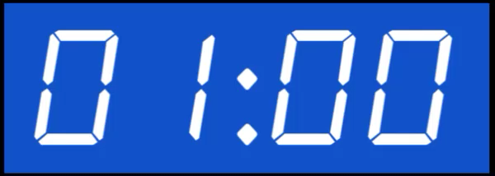
מה להביא לשיעור?
מחברת
כלי כתיבה
2 צעצועים לבחירתכם
בנוסף מומלץ להצטייד במשחקים הבאים:
כדור, פנס, מכונית, משרוקית, סקווצ'י.

Slide 3
מה נלמד היום?
נכיר את המושג אנרגיה
נזהה שימוש באנרגיה בחיינו
נלמד על סוגים של אנרגיה
נלמד על המרות אנרגיה
נתנסה בהפעלת צעצועים וניתוח המרות האנרגיה
Notes:
נכיר את המושג אנרגיה, מהי אנרגיה, סוגים של אנרגיה ועוד.

Slide 4

מה נותן לי אנרגיה?
אכילת שוקולד
שינה
התעמלות
תחביב אחר
קריאת
ספר
Notes:
שלום תלמידים יקרים, היום בשיעור נכיר את המושג אנרגיה, מהי אנרגיה, סוגים של אנרגיה ועוד.
נפתח בפעילות קטנה: לכל אחד מאיתנו יש דברים שונים שמספקים לו אנרגיה, מוטיבציה והתרעננות. למי שאצלו זו שינה טובה שימחא כף, לחלקנו ששוקולד נותן להם אנרגיה, יקפוץ שתי קפיצות, מי שאוהב לעשות ספורט, מוזמן לקפוץ קפיצת צפרדע, מי שמעדיף לקרוא ספר – עמדו על רגל אחת, ואולי דווקא אתם מעדיפים תחביב אחר? תרוצו במקום.

Slide 5


מושגים שאנחנו מכירים בנושא אנרגיה
אנרגיה
Notes:
ודאי שמעתם את המושג 'אנרגיה’ ואני בטוחה שאתם גם משתמשים במושג 'אנרגיה' בחיי היום יום. העתיקו את שמש האסוציאציות למחברת ורשמו מושגים שאתם מכירים הקשורים באנרגיה.

Slide 6
מושגים שאנחנו מכירים בנושא אנרגיה
אנרגיה
משבר אנרגיה
חטיף אנרגיה
אנרגיה גרעינית
אנרגיה אטומית
אנרגיה סולארית
Notes:
כל הכבוד, תלמידים יקרים, כמה מושגים מצאתם! מעניין אם חשבתם על אותם מושגים כמוני? אלו המושגים שחשבתי עליהם:

Slide 7

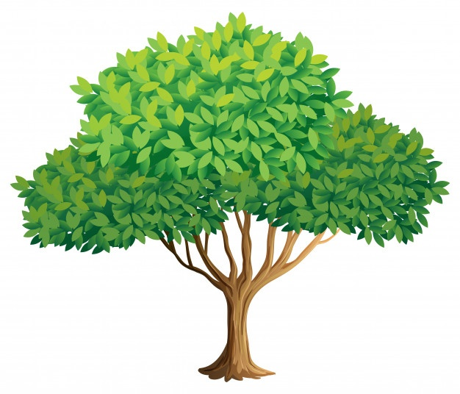


אנרגיה – צורך קיומי
צמחים מייצרים את מזונם בעזרת אנרגית השמש
בעלי חיים ניזונים לצורך הפקת אנרגיה
אנו מקבלים את האנרגיה הדרושה לנו מהמזון.
Notes:
ראינו שאנחנו משתמשים במושג אנרגיה בחיי היום יום, אנחנו גם יודעים שכל היצורים החיים זקוקים... (להקריא), אפילו מכשירים שונים זקוקים לאנרגיה, מכונית לחומרי דלק, וכד אנחנו מבינים שאנרגיה הכרחית בכדי להתקיים, אבל מהי אנרגיה?

Slide 8






אנרגיה לא נקלטת בחושים שלנו
אך אנחנו יכולים לראות ולהרגיש ואפילו למדוד תופעות שנגרמו על ידי פעולה כלשהי. אנרגיה מאפשרת התרחשות של פעולות בסביבה.
Notes:
ובכלל, איך יודעים שיש אנרגיה? אנרגיה לא נקלטת בחושים שלנו. אי אפשר לראות אנרגיה, נכון? אף אחד מאיתנו לא ראה אנרגיה,
או לשמוע אנרגיה, גם לא להריח אותה, או לטעום ואפילו לא לחוש אותה. אבל ברור לכולנו שאנרגיה קיימת!

Slide 9
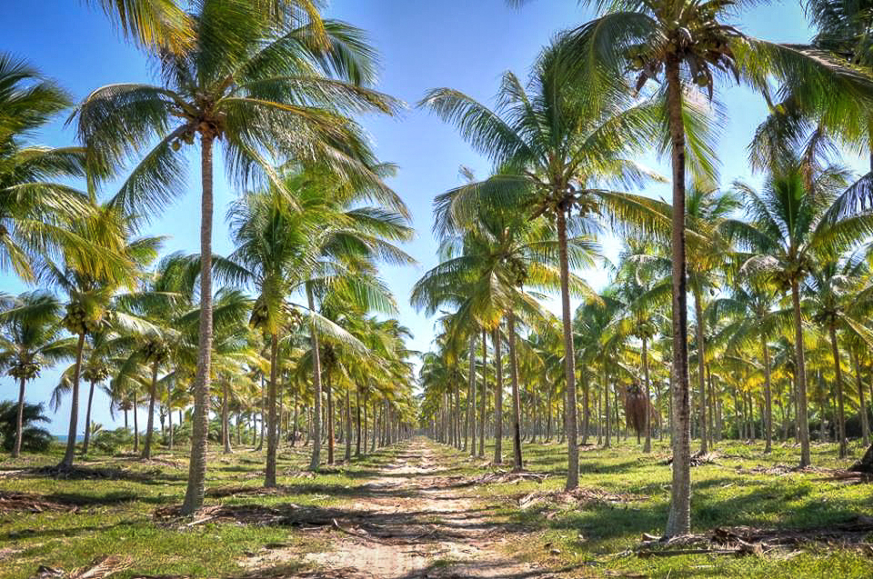
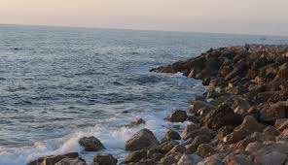
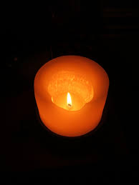
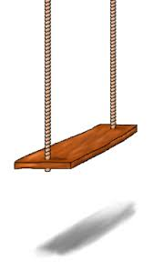

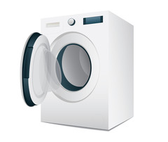

מה המשותף לכל התופעות שבתמונות?
Notes:
תסתכלו בבקשה על התמונות, אילו תופעות אנחנו רואים (נקריא לטובת ההקלטה?), מה המשותף לכל התופעות שבתמונות?
אני בטוחה שעניתם שלכל התופעות הללו דרושה אנרגיה כדי שיתרחשו, ואתם צודקים!

Slide 10

מהי אנרגיה?
אנחנו יכולים להסיק על קיומה של אנרגיה מהתרחשותן של תופעות בסביבה.
ללא אנרגיה כל התופעות לא היו מתרחשות.
אנרגיה מאפשרת לנו לבצע את כל הפעולות שאנו עושים בחיי היום יום.
בלי אנרגיה לא נוכל לבצע כלום.
Notes:
האנרגיה היא זו שמאפשרת לנו לבצע את כל הפעולות שאנו עושים בחיי היום יום: כמו .. להתלבש, להתפלל, ליטול ידיים, לקרוא ועוד.. הקומקום החשמלי לא יוכל לפעול בלי אנרגיה, המכונית שנוסעת זקוקה לאנרגיה. בלי אנרגיה לא נוכל לבצע כלום.

Slide 11

Notes:
נצפה כעת בהדמיה

Slide 12
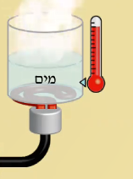
אנרגית חום
המאפיין:
שינוי בטמפרטורת הגוף
סוגי אנרגיה
אנרגית חום
Notes:
בהדמיה ראינו כי ניתן לחמם את המים בדרכים שונות, אנרגית חום זוהי אנרגיה שגורמת לגופים להתחמם. קרינת השמש היא המקור הטבעי הגדול ביותר של אנרגיית חום. חום נוצר גם בעקבות שריפה של חומרי דלק והפעלת מכשירי חשמל.

Slide 13
Notes:
ננסה לחמם את המים בדרך נוספת,

Slide 14
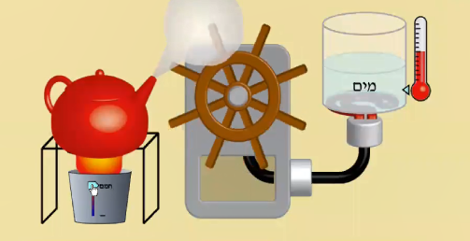
Notes:
ראינו בהדמיה דרך נוספת לחימום המים. כתבו במחברת אילו סוגי אנרגיה נוספים הזכרנו בהדמיה

Slide 16
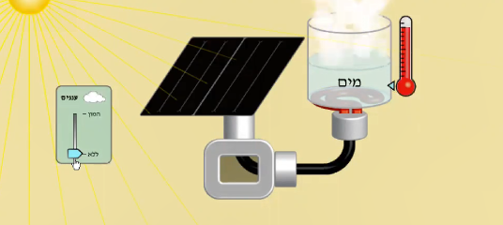
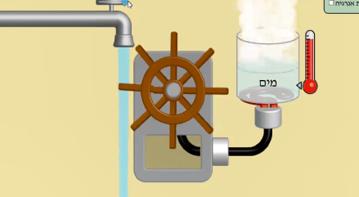
מספר דרכים לשינוי אנרגיה
Notes:
ראינו בשלושת הדמיות שאפשר לגרום לפעולה מסוימת להתרחש בדרכים שונות למשל: שינוי באנרגית החום של המים. אנרגית חום היא דוגמא לסוג של אנרגיה. ישנם סוגים נוספים של אנרגיה. נכיר את סוגי האנרגיה על ידי התנסות בצעצועים שיש בבית.

Slide 17
סוגי אנרגיה
סוגי אנרגיה
אנרגית גובה
אנרגית תנועה
אנרגיה אלסטית
אנרגית אור
אנרגית חום
אנרגית קול
אנרגיה חשמלית
אנרגיה כימית

Slide 18
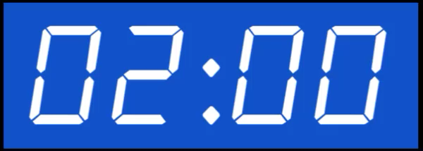
מזהים סוגים של אנרגיה בצעצועים
הצעצוע | פעולת הצעצוע | סוג האנרגיה המרכזי
כדור
מכונית
סקווצ'י
פנס
משרוקית
צעצוע חשמלי
נר
Notes:
אתם בטח סקרנים לדעת מדוע הבאתם איתכם צעצועים לשיעור
אז בעוד רגע נתחיל לשחק. לפני כן -
העתיקו למחברת את הטבלה הבאה אותה נמלא לאחר כל התנסות.
לאחר שתי דקות לומר: אני אדגים לכם שימוש בצעצוע. אתם תכתבו בטבלה איזו פעולה מתבצעת ואיזה סוג אנרגיה אתם מזהים

Slide 19
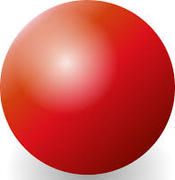
הקפצת כדור
Notes:
מדגימים הקפצה של כדור ושואלים – איזו אנרגיה אתם חושבים שיש כאן?

Slide 20
הקפצת כדור
המאפיין:
שינוי בגובה הגוף
סוגי אנרגיה
אנרגית גובה
Notes:
לכל גוף הנמצא בגובה מסוים, יש אנרגיית גובה פוטנציאלית. לדוגמה: חפץ מורם מעל הרצפה, תפוח על עץ, גם לכדור הקופץ מגובה אנרגית גובה, אנחנו יכולים לזהות כי קיימת אנרגית גובה כשיש שינוי בגובה הגוף.
מלאו בטבלה את שורת הכדור.

Slide 21
מזהים סוגים של אנרגיה בצעצועים
הצעצוע | פעולת הצעצוע | סוג האנרגיה המרכזי
כדור | כדור קופץ | אנרגית גובה
מכונית
סקווצ'י
פנס
משרוקית
צעצוע חשמלי
נר

Slide 22
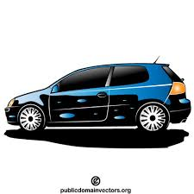
מכונית משחק
Notes:
נעבור להדגמת מכונית המשחק (להדגים). זיהיתם איזו אנרגיה יש כאן?

Slide 23
מכונית משחק
סוגי אנרגיה
אנרגית גובה
אנרגית תנועה
המאפיין:
שינוי במהירות
הגוף
Notes:
נכון – אנרגית תנועה. זוהי אנרגיה המצויה בגופים הנמצאים בתנועה. למשל כלי רכב נעים, מים זורמים ורוח נושבת.
לכל גוף נע יש אנרגיית תנועה שתלויה במסה – הכמות של הגוף ובמהירותו. נזהה אנרגית תנועה כשנראה שינוי במהירות הגוף.
מלאו בטבלה את שורת המכונית

Slide 24
מזהים סוגים של אנרגיה בצעצועים
הצעצוע | פעולת הצעצוע | סוג האנרגיה המרכזי
כדור | כדור קופץ | אנרגית גובה
מכונית | מכונית נוסעת | אנרגית תנועה
סקווצ'י
פנס
משרוקית
צעצוע חשמלי
נר

Slide 25
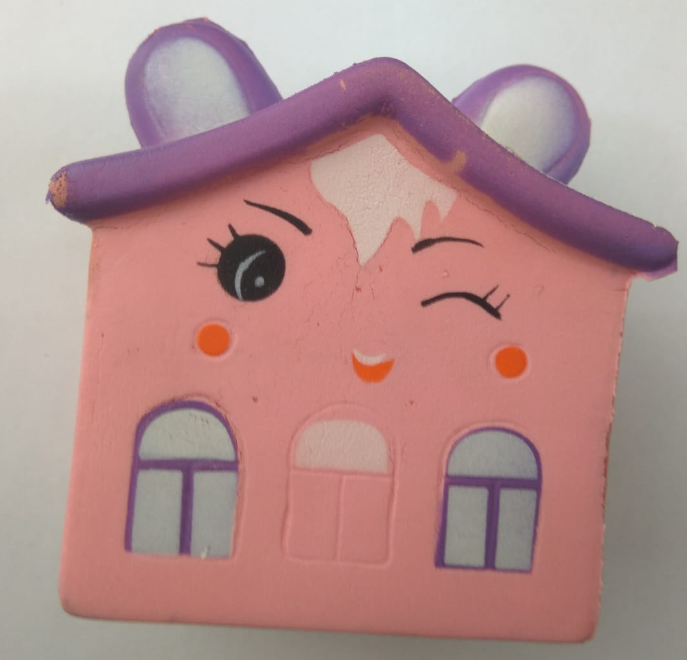
סקווצ'י
Notes:
תראו את המשחק הנחמד הזה (להדגים). אני ממש יכולה למעוך אותו, וכשאני מפסיקה ללחוץ. הוא חוזר למצבו המקורי. זה טיפה יותר מאתגר. הצלחתם לזהות איזה סוג של אנרגיה הדגמתי?

Slide 26
סקווצ'י
המאפיין:
שינוי בצורת
הגוף
סוגי אנרגיה
אנרגית גובה
אנרגית תנועה
אנרגיה אלסטית
Notes:
אנרגיה אלסטית קיימת בחומרים שונים. היא מאופיינת בשינוי בצורתו של גוף אלסטי, האנרגיה
תתרחש כאשר הגוף האלסטי מתוח או מכווץ. אלסטיות תכונה של חומר לחזור למצבו הקודם לאחר שלחצנו כופפנו או משכנו את הגוף. לדוגמה: גומייה מתוחה, במשחק קפיץ, סרגל מכופף ובמשחק שהצגנו.

Slide 27
מזהים סוגים של אנרגיה בצעצועים
הצעצוע | פעולת הצעצוע | סוג האנרגיה המרכזי
כדור | כדור קופץ | אנרגית גובה
מכונית | מכונית נוסעת | אנרגית תנועה
סקווצ'י | נמעך וחוזר לצורתו המקורית | אנרגיה אלסטית
פנס
משרוקית
צעצוע חשמלי
נר

Slide 28
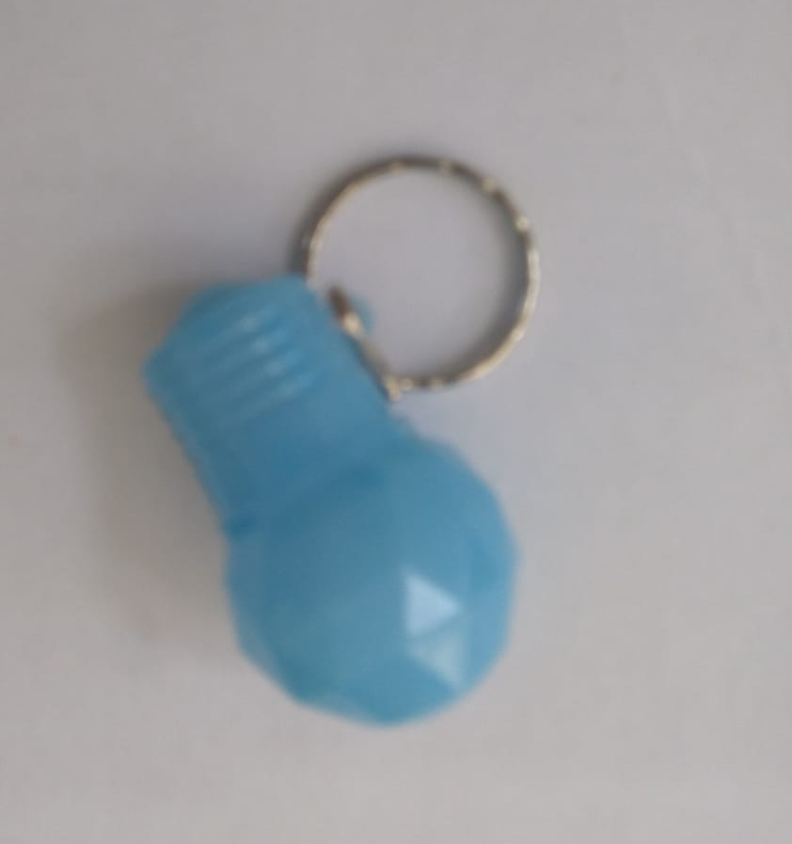
פנס
Notes:
ומה לגבי הפנס הזה? אני מפעילה אותו. (להדגים). איזו אנרגיה זיהיתם?

Slide 29
פנס
המאפיין:
שינוי באור שנפלט או נקלט
סוגי אנרגיה
אנרגית גובה
אנרגית תנועה
אנרגיה אלסטית
אנרגית אור
Notes:
אנרגית אור קיימת בכל סוגי האור. קרינת השמש היא המקור הטבעי הגדול ביותר של אנרגיית אור. בעזרת אנרגיית האור הצמחים מייצרים את מזונם. אנרגיית אור נוצרת גם בנר דולק ובנורה דולקת, ובפנס המשחק שלנו.

Slide 30
מזהים סוגים של אנרגיה בצעצועים
הצעצוע | פעולת הצעצוע | סוג האנרגיה המרכזי
כדור | כדור קופץ | אנרגית גובה
מכונית | מכונית נוסעת | אנרגית תנועה
סקווצ'י | נמעך וחוזר לצורתו המקורית | אנרגיה אלסטית
פנס | פולט אור | אנרגית אור (קרינה)
משרוקית
צעצוע חשמלי
נר
Notes:
יש כאלה שקוראים לאנרגית אור קרינה

Slide 31
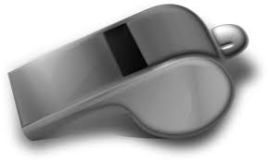
משרוקית
Notes:
תקשיבו לצליל הזה. (לשרוק בלי צילום או לחפש צעצוע מרעיש אחר) מצליחים לזהות מה עשיתי? נכון! שרקתי במשרוקית!. איזו אנרגיה יש כאן?

Slide 32
משרוקית
המאפיין:
שינוי בתנודות החומר
סוגי אנרגיה
אנרגית גובה
אנרגית תנועה
אנרגיה אלסטית
אנרגית אור
אנרגית קול
Notes:
אנרגית קול קיימת בגופים שונים: בקולות הפעמון המצלצל בדלת ובקולות הרעם, ציוצי ציפורים, וגם בי עכשיו כשאני מדברת איתכם, גם משרוקית המשחק שלנו משמיעה קול. כתבו בטבלה את תשובתכם

Slide 33
מזהים סוגים של אנרגיה בצעצועים
הצעצוע | פעולת הצעצוע | סוג האנרגיה המרכזי
כדור | כדור קופץ | אנרגית גובה
מכונית | מכונית נוסעת | אנרגית תנועה
סקווצ'י | נמעך וחוזר לצורתו המקורית | אנרגיה אלסטית
פנס | פולט אור | אנרגית אור (קרינה)
משרוקית | משמיעה צלילים | אנרגית קול
צעצוע חשמלי
נר
Notes:
יש כאלה שקוראים לאנרגית אור קרינה

Slide 34



משחקים חשמליים
Notes:
תראו, הבאתי לכאן כל מיני משחקים חשמליים. בטח גם אתם הכנתם כמה כאלה שפועלים באמצעות סוללות או מטען. איזו אנרגיה יש לנו כאן?

Slide 35
משחקים חשמליים
המאפיין:
שינוי בזרם החשמלי
סוגי אנרגיה
אנרגית גובה
אנרגית תנועה
אנרגיה אלסטית
אנרגית אור
אנרגית קול
אנרגיה חשמלית
Notes:
מה המשותף לתמונות אלו? כולם פועלים על אנרגיה חשמלית. אנרגיה חשמלית זמינה ונקייה ולכן מכשירי חשמל רבים וצעצועים שונים פועלים על אנרגיה זו. באמצעות זרם החשמל ניתן להפיק
אנרגיה חשמלית אשר מאפשרת להפעיל את מכשירי החשמל.

Slide 36
מזהים סוגים של אנרגיה בצעצועים
הצעצוע | פעולת הצעצוע | סוג האנרגיה המרכזי
כדור | כדור קופץ | אנרגית גובה
מכונית | מכונית נוסעת | אנרגית תנועה
סקווצ'י | נמעך וחוזר לצורתו המקורית | אנרגיה אלסטית
פנס | פולט אור | אנרגית אור (קרינה)
משרוקית | משמיעה צלילים | אנרגית קול
מחשבון | מבצע פעולות חשבוניות | אנרגיה חשמלית
נר
Notes:
יש כאלה שקוראים לאנרגית אור קרינה

Slide 37
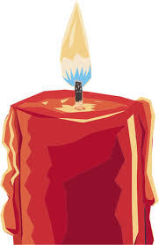
נר דולק
Notes:
התבוננו בנר הדולק הזה. (להדגים). האם אתם מצליחים לזהות את סוג האנרגיה?

Slide 38
נר דולק
המאפיין: שינוי בהרכב החומר (כימי)
סוגי אנרגיה
אנרגית גובה
אנרגית תנועה
אנרגיה אלסטית
אנרגית אור
אנרגית חום
אנרגית קול
אנרגיה חשמלית
אנרגיה כימית
Notes:
אנרגיה כימית נמצאת בחומרים. למשל, בחומרי דלק: בנר דולק, עץ, פחם, ונפט. האנרגיה הכימית מאפשרת לחומרי הדלק לבעור.
אנרגיה כימית קיימת גם בחומרים שבגופם של יצורים חיים כמו: פחמימות ושומנים. האנרגיה הכימית שבגופנו מאפשרת ליצורים חיים לפעול (למשל: להפעיל את השרירים), כשהשרירים פועלים אנחנו משתמשים באנרגיה כימית שבשרירים.
.

Slide 39
מזהים סוגים של אנרגיה בצעצועים
הצעצוע | פעולת הצעצוע | סוג האנרגיה המרכזי
כדור | כדור קופץ | אנרגית גובה
מכונית | מכונית נוסעת | אנרגית תנועה
סקווצ'י | נמעך וחוזר לצורתו המקורית | אנרגיה אלסטית
פנס | פולט אור | אנרגית אור (קרינה)
משרוקית | משמיעה צלילים | אנרגית קול
מחשבון | מבצע פעולות חשבוניות | אנרגיה חשמלית
נר | הנר בוער ומפיץ אור וחום | אנרגיה כימית

Slide 40
מהי סוג אנרגיה בצעצועים שלכם?
שינוי גובה
הגוף
סוגי אנרגיה
אנרגית גובה
אנרגית תנועה
אנרגיה אלסטית
אנרגית אור
אנרגית חום
אנרגית קול
אנרגיה חשמלית
אנרגיה כימית
מהי פעולת כל צעצוע?
איזה שינוי מתרחש בצעצוע?
איזו אנרגיה דרושה לצעצוע כדי לפעול?
הוסיפו שתי שורות לטבלה וצרפו לשם את תשובתכם
Notes:
אחרי שהכרנו את סוגי האנרגיה, בהדמיה ובהתנסות עם המשחקים. נזהה את סוגי האנרגיה במשחקים נוספים. בתחילת השיעור התבקשתם להביא שני צעצועים לבחירתכם מהבית. איזה צעצוע הבאתם? בדקו מה הפעולה של הצעצוע? איזה שינוי מתרחש בצעצוע שלכם? איזו אנרגיה דרושה לצעצוע שלכם כדי לפעול? גם אני הבאתי צעצוע, מי שלא הביא צעצוע יוכל להתנסות ולענות מהתנסות זו?

Slide 41
משימה - התאימו בין המאפיין לבין סוג האנרגיה
שינוי בתנודות החומר
שינוי מהירות
הגוף
אנרגיה כימית
אנרגית תנועה
אנרגית גובה
שינוי בהרכב החומר (כימי)
שינוי באור שנפלט ונקלט
אנרגית חום
אנרגית קול
אנרגיה אלסטית
שינוי בזרם החשמלי
שינוי צורת
הגוף
אנרגיה חשמלית
אנרגית אור
שינוי בטמפרטורת הגוף
שינוי גובה
הגוף

Slide 42
משימה - התאימו בין המאפיין לבין סוג האנרגיה
אנרגית אור
אנרגית תנועה
אנרגיה כימית
שינוי מהירות
הגוף
שינוי בהרכב החומר (כימי)
שינוי באור שנפלט ונקלט
אנרגיה אלסטית
אנרגית קול
שינוי צורת
הגוף
שינוי בתנודות החומר
אנרגית חום
אנרגיה חשמלית
אנרגית גובה
שינוי בזרם החשמלי
שינוי בטמפרטורת הגוף
שינוי גובה
הגוף

Slide 43
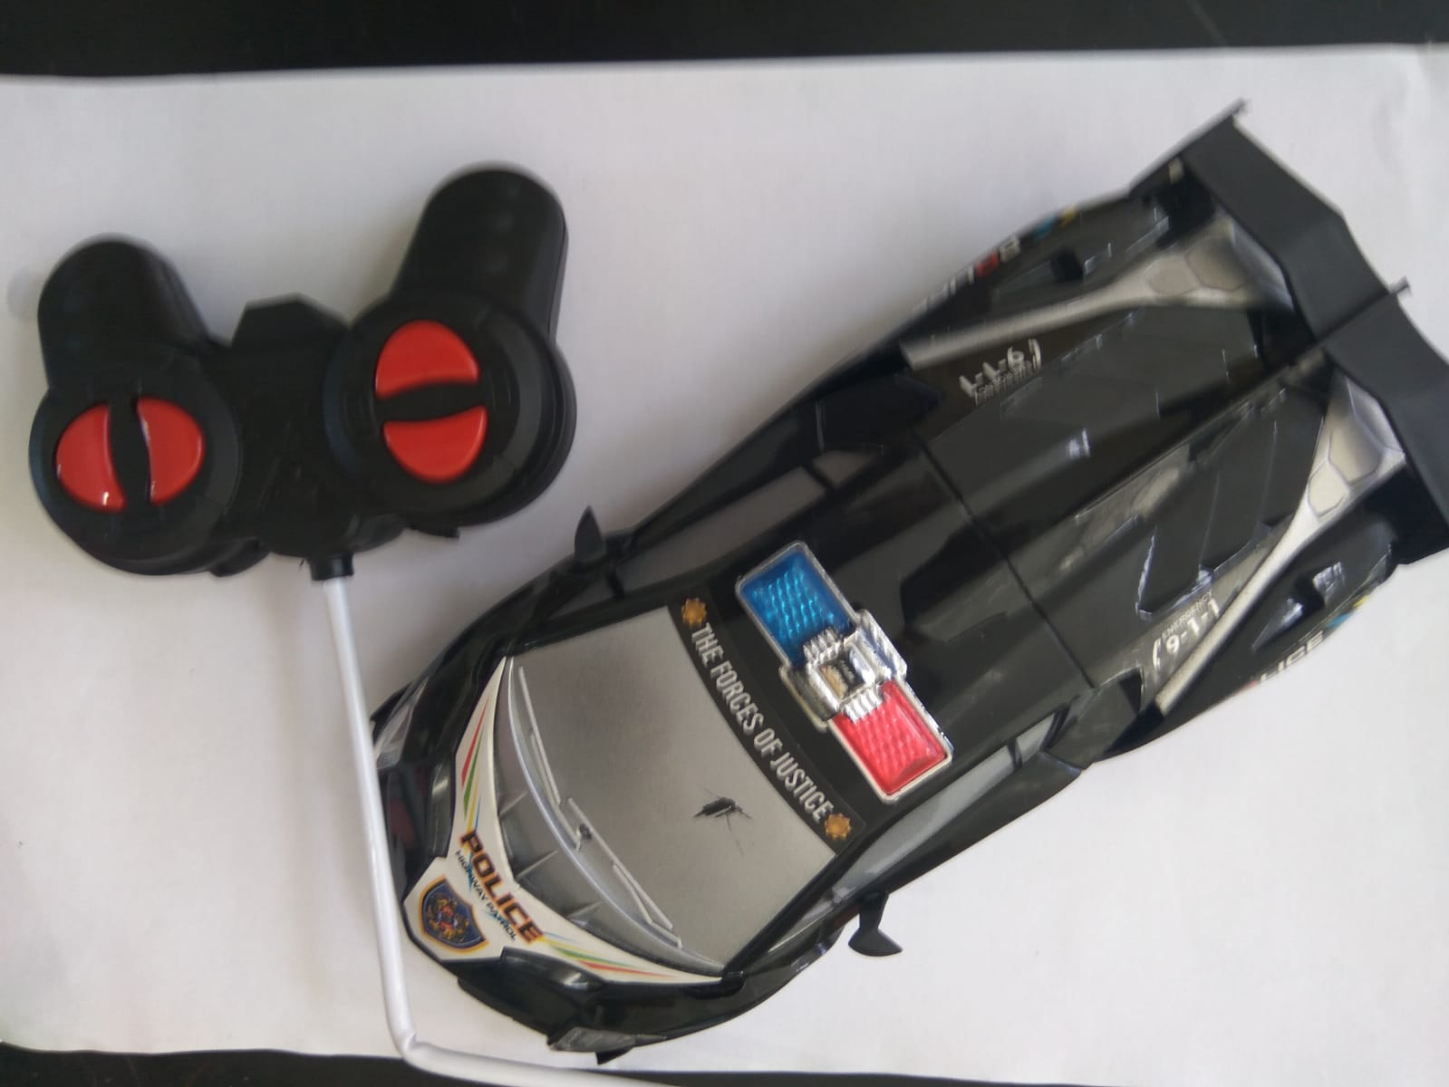
המרות אנרגיה
אנרגיה יכולה להפוך מסוג אנרגיה אחד לאחר
אנרגיה כימית של הסוללה
הפכה
לאנרגיה חשמלית
שהפכה
לאנרגית תנועה
Notes:
נכיר כעת עוד שני מאפיינים נוספים של אנרגיה. כל אנרגיה יכולה להפוך מסוג אחד לסוג אחר, בואו ונראה דוגמא מהמשחק מכונית על שלט. כדי להפעיל את המשחק אנחנו זקוקים לסוללות. הסוללה משתמשת באנרגיה כימית – והופכת אותו לזרם חשמלי – אנרגיה חשמלית, כשהמשחק פועל עובר זרם חשמלי, וכשהמכונית נוסעת יש שינוי באנרגית התנועה.

Slide 44
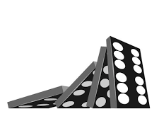
המרות אנרגיה – מעבר אנרגיה
אנרגיה יכולה לעבור מגוף אחד לגוף אחר
אנרגית התנועה של אחד מחלקי הדומינו
עברה
לאנרגית תנועה של חלק אחר בדומינו
Notes:
בנוסף, אנרגיה יכולה לעבור מגוף אחד לגוף אחר, במקרה הזה, זו אותו אנרגיה, היא לא הפכה לאנרגיה אחרת. אך עכשיו נראה שהאנרגיה עברה לגוף אחר. למשל באפקט הדומינו, גם אתם אוהבים להעמיד מספר חלקי דומינו ולגרום לנפילתם של חלקי הדומינו אחד לאחר השני?
במקרה זה אנרגית התנועה של חלק אחד עברה לאנרגית התנועה של חלק אחר בדומינו.

Slide 45
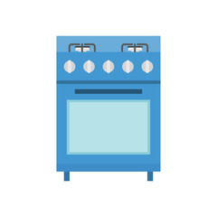



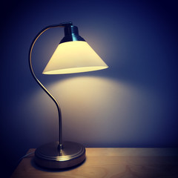
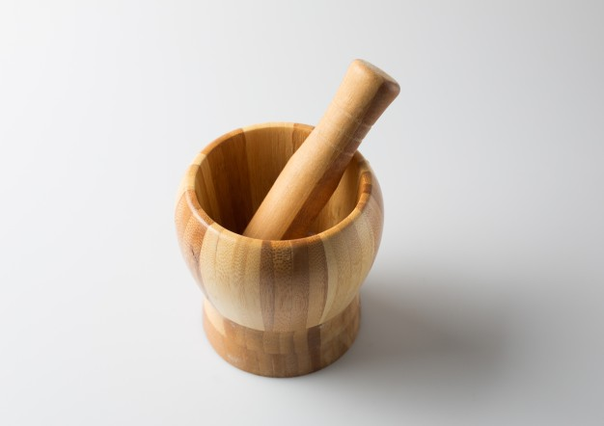
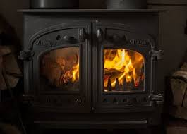

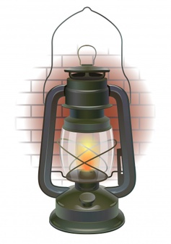

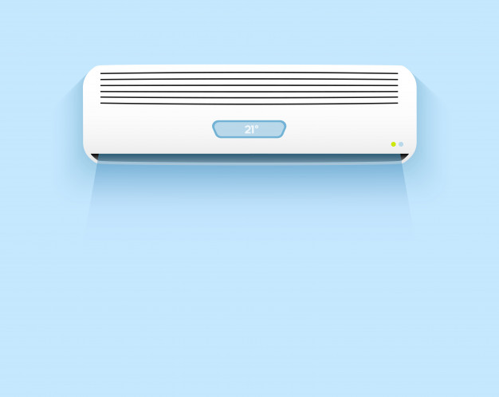
תנור
טאבון
ציור דיוקן
מכונת כביסה
מצלמה
מנורת לילה
עלי ומכתש
תנור נפט
מזגן
מטחנת תבלינים
עששית
גיגית מים
Notes:
ועכשיו... משימה נוספת, לפניכם שתיים עשרה תמונות, עליכם ליצור ששה זוגות של תמונות,
כשתמונה אחת מתארת פעולה שנעשתה בעבר ופעולה שנייה פעולה הנעשית כיום.

Slide 46
בעבר בהווה
מטחנת תבלינים
עלי ומכתש
Notes:
אראה לכם שוב את כל הדוגמאות.
כתבו במחברת: עבר והווה. אתם כמובן לא צריכים לצייר אלא כתבו רק את כותרות התמונות

Slide 47
תנור
טאבון
ציור דיוקן
מכונת כביסה
מצלמה
מנורת לילה
עלי ומכתש
תנור נפט
מזגן
מטחנת תבלינים
עששית
גיגית מים

Slide 48
תנור
טאבון
מכונת כביסה
גיגית מים
מצלמה
ציור דיוקן
מזגן
תנור נפט
עלי ומכתש
מטחנת תבלינים
מנורת לילה
עששית
Notes:
לאחר שהתאמתם את הזוגות. חשבו איזו אנרגיה נדרשה בעבר לביצוע הפעולה ואיזו המרת אנרגיה דרושה מתרחשת בביצוע הפעולה? בואו ונראה דוגמא

Slide 49
בעבר בהווה
מטחנת תבלינים
עלי ומכתש
אנרגיה חשמלית
אנרגית תנועה
אנרגיה כימית בשרירים
אנרגית תנועה
הפכה ל..
הפכה ל..
Notes:
איזו אנרגיה נדרשת ואיזו המרת אנרגיה קיימת?
תראו את צורת הכתיבה החדשה שלנו. נשתמש בתרשים. על גבי החץ נכתוב הפכה ל.. (להקריא דוגמה.
ראיתם? אותה תוצאה – אנרגית תנועה אבל בכל פעם התחלנו עם אנרגיה אחרת.
כעת חזרו לזוגות הנותרים והכינו עבורם תרשים המרת אנרגיה מתאים

Slide 50
תנור
טאבון
מכונת כביסה
גיגית מים
מצלמה
ציור דיוקן
מזגן
תנור נפט
עלי ומכתש
מטחנת תבלינים
מנורת לילה
עששית
Notes:
לאחר שהתאמתם את הזוגות. חשבו איזו אנרגיה נדרשה בעבר לביצוע הפעולה ואיזו המרת אנרגיה דרושה מתרחשת בביצוע הפעולה? בואו ונראה דוגמא

Slide 51
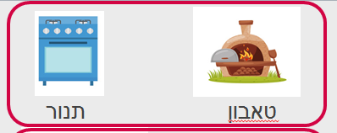
מייצגים המרות אנרגיה בתרשים
בהווה
בעבר
אנרגיה חשמלית
אנרגית חום
אנרגיה כימית
אנרגית חום
הפכה ל..
הפכה ל..

Slide 52
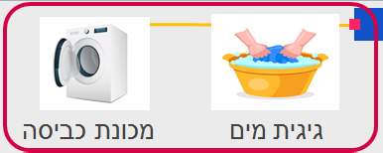
מייצגים המרות אנרגיה בתרשים
בהווה
בעבר
אנרגיה חשמלית
אנרגית תנועה
אנרגיה כימית בשרירים
אנרגית תנועה
הפכה ל..
הפכה ל..

Slide 53
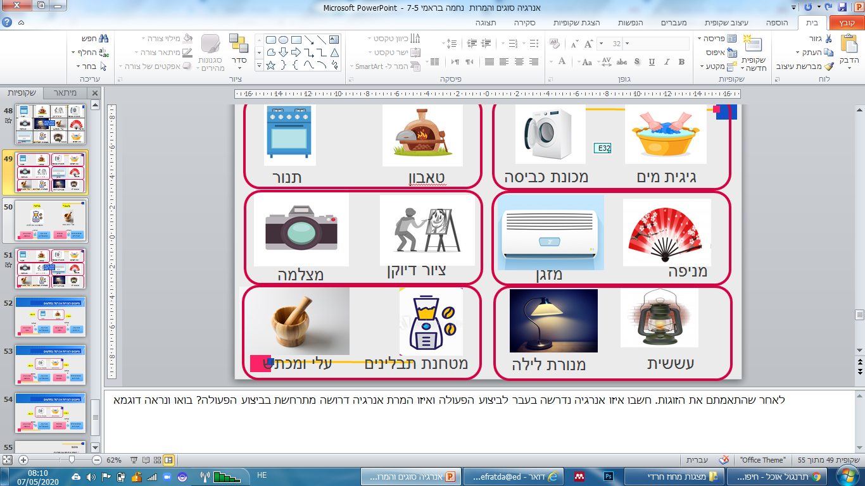
מייצגים המרות אנרגיה בתרשים
בהווה
בעבר
אנרגיה חשמלית
אנרגית תנועה של הצמצם
אנרגיה כימית בשרירים
אנרגית תנועה של היד
הפכה ל..
הפכה ל..

Slide 54
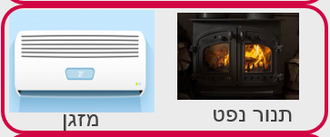
מייצגים המרות אנרגיה בתרשים
בהווה
בעבר
אנרגיה חשמלית
אנרגית חום
אנרגיה כימית
אנרגית חום
הפכה ל..
הפכה ל..

Slide 55
מייצגים המרות אנרגיה בתרשים
בהווה
בעבר
אנרגיה חשמלית
אנרגית אור
אנרגיה כימית בנפט
אנרגית אור
הפכה ל..
הפכה ל..

Slide 56
מסכמים – מה למדנו היום?
הכרנו את המושג אנרגיה
הכרנו את מאפייני סוגי האנרגיה שונים
התנסינו בזיהוי סוגי אנרגיה במשחקים שונים
תרגלו את המושגים שלמדנו דרך משימת התאמות
הכרנו דוגמאות של המרות אנרגיה
יישמנו את הנלמד דרך משחק התאמות בין פעולות בעבר וכיום תוך זיהוי אנרגיה נדרשת והמרת אנרגיה הקיימת בפעולה.

